Slide 1
الإسكان / الفصل الدراسي الأول
م.م اريج محي عبد الوهاب
2016 - 2017

Slide 2
ثنائية العام والخاص للفضاءات السكنية
1-تصنيف نيومن (Newman) للفضاءات السكنية
استند على مبدا التدرج الفضائي من العام الى الخاص من خلال دراسته للجريمة على مستوى الوحدة السكنية او الحي السكني.
طرح مفهوم الفضاء المدافع عنه: وهو الفضاء الذي يتم فيه الدفاع عنه عن طريق اشراف الساكن على الفضاءات المفتوحة.
1-1 على مستوى الحي السكني:
الفضاءات العامة: الشارع والازقة
الفضاءات شبه العامة: الفضاءات المفتوحة في الحي الاروقة في المجمع السكني.
الفضاءات شبه الخاصة: مداخل المباني السكنية.
الفضاءات الخاصة: الوحدة السكنية
1-2 على مستوى الوحدة السكنية
الفضاءات العامة: الحديقة والكراج.
الفضاءات شبه العامة: الاستقبال والطعام.
الفضاءات شبه الخاصة: المعيشة، المطبخ، الممرات الداخلية.
الفضاءات الخاصة: النوم، الحمام.
العام والخاص مفهومان نسبيان الا انهما مرابطان ومتزامنان يكمل أحدهما الاخر حيث ان الفضاء العام في أي تجمع عمراني هو عام بالنسبة للتجمع وخاص بالنسبة للمدينة بشكل عام التي تضم التجمع ككل.
الازقة والحارات هي خاصة بالنسبة للتجمع العمراني ولكنها عامة بالنسبة لأي وحدة سكنية كجزء داخل التجمع العمراني. وعندما يكون الخاص عاما نسبة للجزء داخل الوحدة السكنية كفضاء غرفة الضيوف لكنه خاص نسبة الى الكل على مستوى التجمع العمراني ككل.

Slide 3
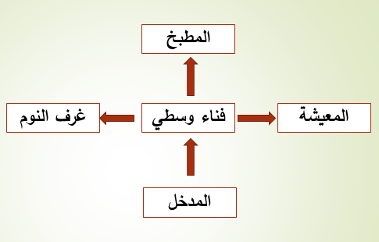
2-تصنيف هيلر Hiller للفضاءات السكنية
صنف الفضاءات السكنية الى نوعين سواء على مستوى الحي السكني او الوحدة السكنية حيث اعتمد على الخطوة البصرية والحركية.
الخطوة البصرية والحركية: هي خطوة واحد يتحركها الناظر او المتلقي ليدرك من خلالها الفضاء بصريا وحركيا باتجاه واحد.
من خلال تعددية الخطوات البصرية والحركية يمكن تحقيق الخصوصية للساكن.
قسم بل هيلر الفضاءات السكنية الى نوعين:
الفضاءات المتكاملة: هي الفضاءات السطحية (الضحلة) التي تبعد بخطوة واحدة بصرية وحركية واحدة من طريق الناقل carrier.
الفضاءات المعزولة: هي الفضاءات العميقة التي تبعد بعدة خطوات بصرية وحركية من الطريق الناقل carrier.
2-1 على مستوى الوحدة السكنية
تظهر الفضاءات المتكاملة في المساكن التقليدية القديمة ذات الفناء الوسطي حيث يمكن الوصول الى كافة فضاءات الوحدة السكنية من هذا الفناء الوسطي بخطوة بصرية وحركية واحدة.
(خطوة بصرية وحركية واحدة)

Slide 4
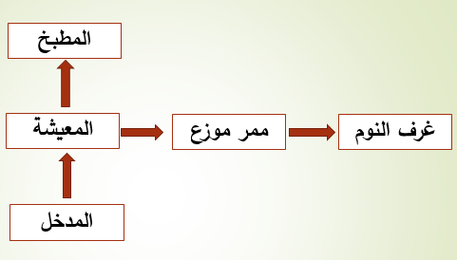
تظهر الفضاءات المعزولة في المساكن الحديثة حيث يمكن الوصول الى فضاءات النوم مثلا، بعد عدة خطوات بصرية وحركية أي بعد مرور بالمدخل والمسار الداخلي وفضاء المعيشة ثم النوم.
(خطوات بصرية وحركية)
2-2 على مستوى الحي السكني
تظهر الفضاءات المتكاملة في الاحياء السكنية الحديثة حيث يمكن الوصول الى الوحدة السكنية مباشرة من الشارع الرئيسي بخطوة بصرية وحركية واحدة.

Slide 5
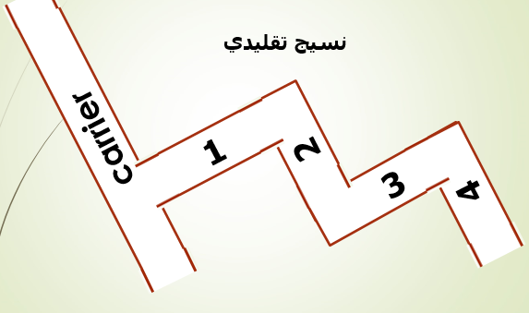
تظهر الفضاءات المعزولة في الاحياء السكنية القديمة حيث لا يمكن الوصول الى الوحدة السكنية الا بعد عدة خطوات بصرية وحركية.
3-تصنيف Amorim للفضاءات السكنية
تصنف الفضاءات السكنية الى أربعة أجزاء
القطاع الخاص: النوم والدراسة (الفضاءات المعزولة)
القطاع الخدمي: المطبخ والحمام -خدمات
القطاع الاجتماعي العام: المعيشة الاستقبال والطعام (أنطقه تسمح للتفاعل المتواصل بين الشاغلين).
القطاع الوسيط: يشمل فضاءات الحركة والانتقال بين هذه الفضاءات مع بعضها البعض.
توصل Amorim الى:
القطاع الخاص هو أكثر الفضاءات الوظيفية عمقا
القطاعات الاجتماعية والخدمية هي أكثر الفضاءات الوظيفية سطحية (البعض يستخدم مصطلح ضحالة).
قد يكون الخدمي هو الأكثر عمقا من الاجتماعي بسبب القطاع الوسيط.
اشارت دراسة Amorim الى دور الوظيفة وتعددية الوظائف.

Slide 6
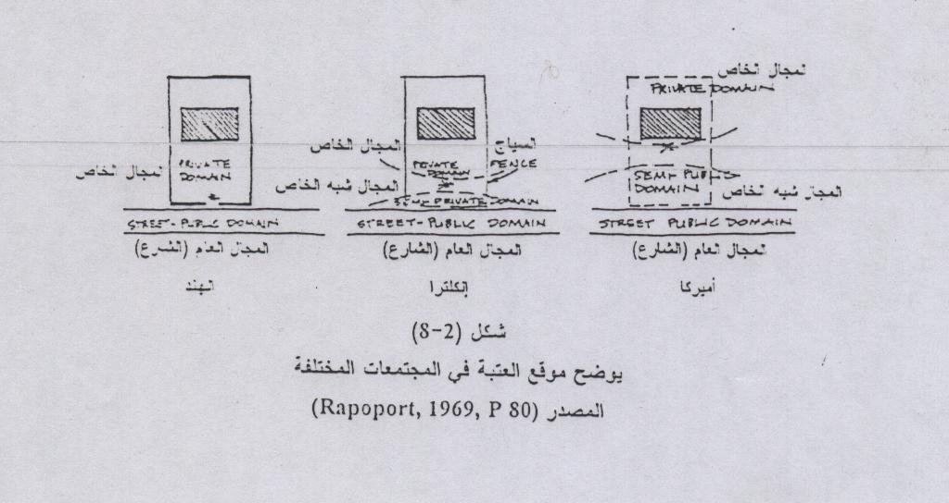
4- تصنيف Rapoport للفضاءات -الأقاليم الامامية والخلفية.
اعتمد في تصنيف الفضاءات على المسافات الامامية والخلفية للمسكن وعلى الخصوصية.
فالعام يفصل عن الخاص من خلال الجدران والقوانين والسلوكيات.

Slide 7
5-تصنيف Habrakeu للفضاءات السكنية
صنف الوحدة السكنية الى:
فضاءات الاستخدام الشامل: هي فضاءات غير محددة في استخدامها بفترة زمنية معينة او فعالية معينة كالمعيشة والاستقبال.
فضاءات الاستخدام المتخصص: وهي الفضاءات المحددة باستخدام معين ولفترة زمنية معينة كالنوم، المطبخ، الحمام، الطعام.
الفضاءات الحركية: وتشمل كافة فضاءات الحركة الافقية والعمودية.
6-تصنيف شركة Poleservies للفضاءات السكنية
صنفت هذه الشركة الفضاءات السكنية الى:
الفضاءات العامة: معيشة، طعام، استقبال، مدخل.
الفضاءات الخاصة: النوم.
الفضاءات الخدمية: الحمام، المطبخ، مخزن.
7- تصنيف Monteriro للفضاءات السكنية
تصنيف للفعاليات وعلاقتها مع بعضها وليس الفضاءات
صنف الفعاليات السكنية الى:
مجموعة الفعاليات الإيجابية (الفعالة) التي تتضمن فعاليات الحديث، التلفاز، لعب الأطفال، استقبال الضيوف، الاكل، التسلية.
مجموعة الفعاليات السالبة (غير الفعالة) التي تتضمن فعاليات الدراسة والقراءة وسماع الموسيقى.
مجموعة الفعاليات المعزولة(الخاصة) النوم والراحة.
مجموعة الفعاليات الخدمية وهي الطهي، الغسيل، خزن الطعام.

Slide 8
تحليل المسكن
كي تقوم الوحدة السكنية بوظائفها بشكل كفوء يتطلب احتواؤها على الفضاءات الرئيسة (صالة المعيشة وغرف المنام والمطبخ والحمام) والفضاءات المساعدة كالمدخل وممر فضاءات المنام والحمام. وليس من الضرورة أن تكون الفضاءات المساعدة مستقلة تماماً بل يمكن أن ترتبط فيما بينها أو مع بقية فضاءات الوحدة السكنية على أن تحتفظ بخصوصيتها من دون الإخلال بوظيفة الفضاء الذي ترتبط به فعلى سبيل المثال لا الحصر يمكن أن يرتبط فضاء الطعام بصالة الجلوس أو بالمطبخ بالشكل الذي لا يؤثر على أي منهما. ويمكن تقويم التصميم إيجابياً عند توفر هذه الفضاءات المساعدة. كي تؤدي جميع فضاءات الوحدة السكنية وظيفتها بشكل متوازن يتطلب أن تتوزع المساحات البنائية للفضاءات المختلفة بشكل متناسب بغض النظر عن المساحة الكلية للوحدة السكنية حيث يلاحظ في كثير من التصاميم عدم وجود مثل هذا التناسب.
تعتمد طبيعة المسكن على نظريتين في التحليل:
النظرية الاولى: الاداء الوظيفي وفيه يجب ان تتم تلبية المتطلبات لخلق الموازنة في الأداء الوظيفي والكثافة السكنية التي تشغل المسكن.
النظرية الثانية: الاداء الجمالي ومتطلبات الراحة والمتعة.
اولا: تصميم الفضاءات والعلاقات الوظيفية
يتفق أغلب الباحثين بضرورة تأمين الخصوصية للوحدة السكنية ككيان كامل ولكل فعالية وتأمين الوصول لها من دون المرور عبر فعالية أخرى. اذ يوصي أحد الباحثين بتقسيم التصميم إلى منطقتين رئيستين هما المعيشة ومنطقة المنام يفصل بينهما فضاء المدخل، كما يوصي بتأمين علاقة مباشرة بين المدخل والمطبخ وبين الأخير وفضاء الطعام هذا إضافة إلى تحاشي العلاقات الآنية والتي لا تنسجم مع متطلباتنا الاجتماعية
ثانيا: التوجيه والتشميس
أوصى في العديد من البحوث تصاميم الأبنية السكنية في المناطق الحارة الجافة بتوجيه الفضاءات الرئيسة بشكل عام نحو الجنوب كأفضلية ثم نحو الجنوب الشرقي أو الشرق أو الجنوب الغربي كأفضلية ثانية وتحاشي التوجيه نحو الغرب وبقية الاتجاهات إلى أدنى حد ممكن، بإتباع هذا التوجيه تستلم البناية أكبر اشعاع شمسي شتاء وأقل اشعاع شمسي صيفاً مما سينتج عنه مردودات صحية وبيئية واقتصادية لنصل بذلك الى
الراحة الحرارية كالتظليل
الانارة الطبيعية المناسبة

Slide 9
لا يخفى على الجميع أن أهمية الإنارة الطبيعية في الأبنية السكنية والتي لا تقتصر على مردوداتها الاقتصادية والصحية فحسب بال تتعاداهما إلى التأثيرات النفسية الإيجابية لشاغليه الفضاء والتي ربما تفسر بتحسس الفارد بالتغير الطبيعي والبيئي الخارجي وبالوقت والحركة. وهنالك محددات لمستويات شدة الانارة الطبيعية التصميمية لمختلف فضاءات الوحدة السكنية
التهوية الطبيعية
تكمن أهمية التهوية الطبيعية لجميع فضاءات الوحدة السكنية في التخلص من الدخان والروائح والأبخرة الناتجة عن فعاليات الإنسان إضافة إلى تجديد الهواء الذي اختلت نسب مكوناته، نتيجة لهذه الفعاليات. وتكون التهوية فعالة واقتصادية عندما تتم بشكل مباشر بين الفضاء الداخلي والخارجي من دون المرور بمجرى هواء (Ducting) أو بمناور ضيقة تعمل كمجاري هواء عمودية. تتم عملية التهوية الطبيعية بطريقتين الأولى نتيجة اختلاف الضغط الخارجي عن الداخلي مما يتسبب منه حركة الهواء نحو الخارج أو الداخل وتتم هذه العملية عندما تكون البناية خارج ظل الرياح (wind shadow) والتي تعني الفضاء الذي تحجبه الأبنية المجاورة عن حركة الرياح الطبيعية. أما الطريقة الثانية التي تتم بها عملية التهوية فهي نتيجة اختلاف درجة حرارة الفضاء الخارجي عن الداخلي مما يسبب حركة الهواء من والى داخل الفضاء في الوقت نفسه
حجب الضوضاء والعزل الصوتي
ينتقل الصوت عبر الجدران المشتركة والسقوف كذلك ينتقل عبر الفتحات المتقابلة أو المتجاورة كفتحات النوافذ والبلكونات كما ينتقل أيضا عبر مناور الإنارة. حددت قوانين البناء ضرورة امتلاك الجدران المختلفة للوحدات السكنية والسقوف قيما محددة مان العازل الصوتي. تشير المواصفات القياسية الى معايير معينة للضوضاء مسموح بها في غارف المعيشة والمنام أما بالنسبة للفتحات أو البلكونات المتجاورة فان انتقال الصوت يكون مباشرا ويمكن تقليصاه إلى الحدود المقبولة عند امتداد الجدران المشتركة نحو الخارج بالمقدار الكافي.

Slide 10
ثالثا: المركبات البنائية ومواد البناء
يتبع محلياً في تشييد الأبنية السكنية كما هو معروف ثلاثة منظومات أكثرها شيوع اً البناء الهيكلي ثم الجدران الحاملة والبناء المختلط. منظومة البناء الهيكلي عادة تتكون من هياكل من الخرسانة المسلحة) الاعمدة والجسور والسقوف (وتستخدم جدران خارجية بسمك 22 سام وقواطع داخلية بسمك 12 سم من الطابوق او الثرمستون أو مواد أخرى مكافئة. أما منظومة الجدران الحاملة فتتكون من جدران خارجية وداخلية بسمك 22 سم للطابقين الأخيرين وسمك 33 سام للطابق الأرضي والسقوف من الخرسانة المسلحة نفسها . . . أما المنظومة الثالثة فهي التي تجمع بين المنظومتين المذكورتين لكل من المنظومات المذكورة ايجابياتها وسلبياتها ويرتبط اختيار المنظومة ارتباط اً وثيقاً ببقية متغيرات التصميم ويمكن تقويم كفاءة الهيكل لتصميم معين بحساب كلفة وحدة المساحة له بعد تثبيت أسعار فقرات البناء.
مرونة تصميم المباني السكنية
مبدأ المرونة ليس جديداً على العمارة، إنما لجأ إليه الإنسان في مختلف الحضارات ومارسه في مسكنه، وذلك عندما كانت فرص الامتداد والتغيير ليس عليها قيود، حيث كان يملك مسكنه. ولكن اليوم وفي العصر الحديث حين أصبح الساكن لا يمتلك مسكنه، أو يمتلكه ولكن قيود الإنشاء والطابع العام للمسكن يحد من حريته في التصرف، أصبح من واجب المهندس مراعاة تطبيق مبدأ المرونة، بحيث يعطي الحرية الكاملة للساكنين في التعبير عن رغباتهم واحتياجاتهم، وتطويع المسكن ليواكب هذه الاحتياجات، وليس العكس وهو ضغط الاحتياجات لأنها لا تتلاءم مع تصميم وحجم وطابع المسكن.
ولما كانت درجة المرونة التي يمكن أن يحققها التصميم تتغير باختلاف نوع الإسكان، فقد تكون أكثر إمكانية في المساكن الافقية والمساكن المتصلة من طابق واحد أو طابقين Row houses، لكنها تصبح على درجة من الصعوبة في العمارات السكنية متعددة الطوابق.
المرونة في اللغة هي: سهولة التغيير في الشيء لكي يناسب الظروف الجديدة.
المرونة في العمارة: هي المجال المعماري الذي يهتم باستمرارية عمل المبنى أو المنشأة رغم تغير الاشتراطات الوظيفية، من خلال إعادة تشكيله بحيث يستطيع الاستمرار بتلبية المتطلبات الجديدة.
المرونة في المسكن: تعني القدرة على الاستجابة لتغير الاحتياجات والمتطلبات من وقت إلى آخر فيه، بحيث يفهم التغيير والتجديد على أنه إمكانية إعادة التشكيل بشكل منظَّم لاختيار الخيار الأفضل الذي يساعد على إيجاد حلول مرنة وعصرية تلبي احتياجات المستخدمين المتغيرة ونشاطاتهم الجديدة بشكل متزامن ومتوافق معها، وذلك من خلال وضع بدائل متنوعة على المستوى الوظيفي.

Slide 11
المسكن المرن: هو المسكن الذي يستطيع أن يتلاءم والاحتياجات المتغيرة للمستخدمين كما يتيح إمكانية تزويد كل مستخدم بالحد الأدنى ولكن الملائم والفعال من الكفاءة الأساسية، على مستوى المبنى ككل وعلى مستوى الوحدة السكنية، في القدرة على الاستجابة للاحتياجات والرغبات الفردية عبر الزمن.
أنواع المرونة:
مرونة داخلية: تتعلق بتغيير في وظائف الفراغات أو شكلها أي بإجراء مداخلة فيزيائية أو دون الحاجة لذلك.
مرونة خارجية: تتعلق بإضافة كتلة إضافية جديدة بهدف التوسع في المبنى أو إدخال وظائف جديدة لا يمكن استيعابها داخله، أو إجراء مداخلة تتعلق بتغيير شكله الخارجي، دون إحداث تغيرات داخلية، لأسباب تتعلق بتطويره بما يتلاءم والمتطلبات الجمالية والاجتماعية الجديدة. ومنها:
الامتداد أو التوسع: وهي قدرة المسكن على التغيير وزيادة مساحته تلبيةً لمتطلبات واحتياجات جديدة مختلفة عما جاء في البرنامج الوظيفي المعتمد في التصميم (كزيادة عدد المستخدمين أو دخول وظائف جديدة طارئة) وذلك نتيجة تغير المعطيات الاجتماعية والتكنولوجية أحياناً؛ الأمر الذي يؤدي إلى ضرورة خلق فراغات جديدة مضاَفة إلى المبنى بهدف استيعاب هذه المتطلبات ويتم هذا بطريقتين
أولا -الزيادة الفعلية: Add – on
وهي الزيادة الفعلية في مساحة المسكن داخل حدود مسقطه وخارجه، مثل استخدام البلكونات والتراسات كمسطحات (ارضيات او سقوف) معيشية مغلقة، أو الامتداد أفقياً في الحديقة ويكون ذلك في الدور الأرضي، أو رأسياً ويكون ذلك في الأدوار الأخيرة. ويخضع المسكن الممتد House Expandable لهذا النوع من المرونة. ولكن هذا النوع من الامتداد يُعتبر غير عملي في نوع الإسكان متعدد الطوابق، للقيود الواقعة عليه من جهة ثبوت المساحات إلا من فرص الامتداد في الشرفات، وهو ما يؤثر على الشكل الخارجي للمبنى.

Slide 12
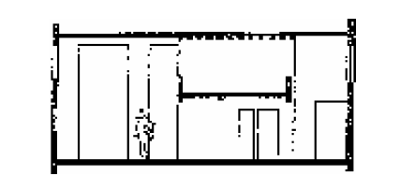
ثانيا- الزيادة الضمنية: Add – in
وتعني التوسع بمساحة المسكن ضمن حدود مسقطه فقط وبالإفادة من الفراغات داخله، كاستغلال البعد الثالث أي الارتفاع الشاقولي للفراغ، إن أمكن، في امتداد الأثاث على كامل ارتفاع الحجرة مع تخصيص الفراغات السفلى للاستعمالات المتكررة يومياً، كما يمكن استغلال فراغ المسافة بين أعتاب الأبواب والسقف كخزائن علوية في الممرات والمطبخ مثلاً (إمكانية عمل دور مسروق عندما يسمح الارتفاع ذلك، أو بناء دواليب في الحائط، أو استخدام التخزين أفقياً تحت الأسقف مباشرة وهكذا.)
وهذا يتطلب تصميمياً التدرج في ارتفاعات غرف وفراغات المسكن المختلفة بحيث تأخذ المعيشة والاستقبال أعلى ارتفاع (على طابقين مثلاً)، ويقل عنها قليلاً قسم النوم، في حين تأخذ فراغات الخدمة أقل ارتفاع، بما يسمح باستغلال الفراغ شاقولي من جهة، وتحقيق البعد الجمالي الفراغي من حيث العلاقة بين المساحة والارتفاع والأهمية من جهةٍ أخرى.
مقطع يوضح استغلال الفراغ فوق العناصر الخدمية

Slide 13
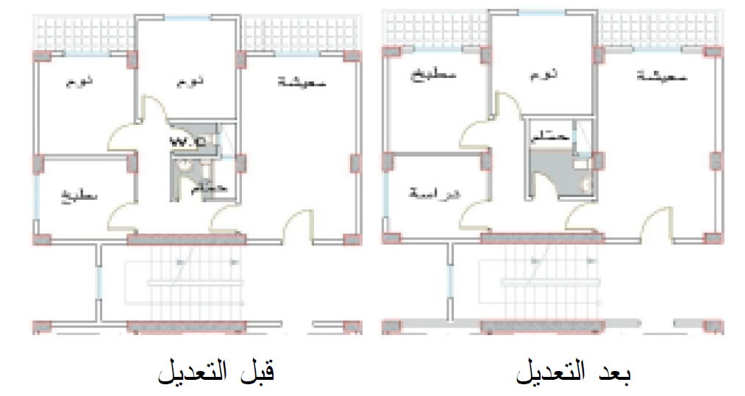
3- التبـادليـة (تبادلية استخدام الفراغ) Versatility:وهي من ابسط أنواع المرونة الوظيفية على الاطلاق، وتعني تبادل أماكن الاستخدام عبر تبادل فراغاتها، ويتم تطبيقها في المساكن الحالية حتى المنشأة بالطرق التقليدية بغض النظر عما إذا كان الإنشاء يسمح بذلك أم لا. ولا تحتاج إلى مسطح مفتوح يقسم بحائط متنقل. وهذا النوع من المرونة - ببساطة شديدة- يعني تبادل أماكن تأدية الأنشطة، كأن يُنقل مكان المعيشة عند اللزوم في مكان النوم. أو تُنقل غرفة الطعام مكان غرفة المعيشة والعكس حسب متطلبات الاسرة. ويعتمد هذا النوع من المرونة أيضاً على عاملي الفراغ والزمن Space & time، مما يعني استخدام الفراغ لأكثر من غرض في آن واحد أو في أوقات مختلفة (الليل والنهار).
مثال يوضح تبديل مكان المطبخ (لصغره) والاستغناء
عن غرفة نوم مقابل خلق غرفة للدراسة

Slide 14
ولابد هنا من مراعاة الخصوصية اللازمة للأسرة ومسارات الحركة داخل المسكن بما يوفر الراحة النفسية للفرد، إلى جانب استعمال وحدات الأثاث المرن القابل للحركة لسهولة تغيير مكانه،
مستويات المرونة:
للمرونة مستويان لابد أن يتفاعلا سويا من أجل الحصول على أحسن الحلول وأفضلها.
المستوى الأول: هو المرونة من وجهة نظر المصمم المعماري
وتعتمد على دور المصمم كباحث متخصص Professional Researcher نحو تطوير أسلوب جديد ووسائل تصميمية معاصرة، مما يحقق الحرية الكاملة للمسكن. وهذا الدور يكون في مرحلة ما قبل التنفيذ. ولكن قد يمتد دور المصمم المعماري إلى مرحلة ما بعد التنفيذ، ويكون فيها قائما بدور الموجه Advisor للساكن، وفيها يقدم الحلول المختلفة الأخرى للتصميم المرادف للمسكن، والتي تمكّن الساكن من أن يختار منها ما يناسبه أو يعينه في عملية وضع القرار.
المستوى الثاني: هو المرونة من وجهة نظر الساكن
وتأتي في المرحلة الثانية، وتعتمد على قدرته في وضع القرار والتعامل مع الفراغ الحر، بما يتناسب واحتياجاته ورغباته وحكمه على الحلول المرادفة التي اقترحها المصمم المعماري، كما تعتمد على مقدرته الإبداعية والتصوّرية. وتعتمد أخيراً على إمكانيات الساكن تنفيذ هذه التعديلات والتغييرات عملياً.
التكيف (Adaptability): هو قابلية الفضاءات على استيعاب أكثر من وظيفة في ان واحد باختلاف الفترة الزمنية. (الهول او الصالة يستوعب أكثر من وظيفة على اختلاف الفترات الزمنية)

